Slide 2
İÇİNDEKİLER:
Sosyal Medya Nedir?
Sosyal Medya’da Sosyal Medya Monitoring’in rolü
Kriz Yönetimi ve Sosyal Medya Monitoring

Slide 3
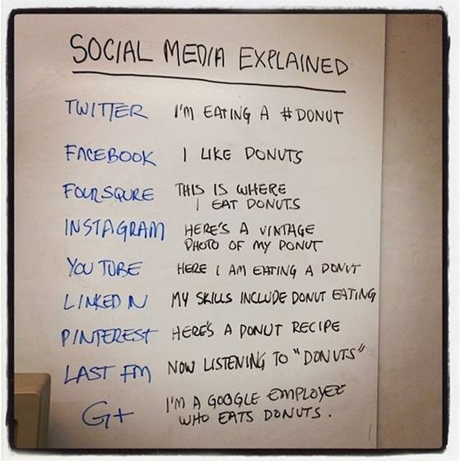
Aslında bu kadar basit...
Twitter , facebook, foursquare, instagram
Youtube, linkedin, pinterest, last fm, google + fonksiyonları anlatılır

Slide 5
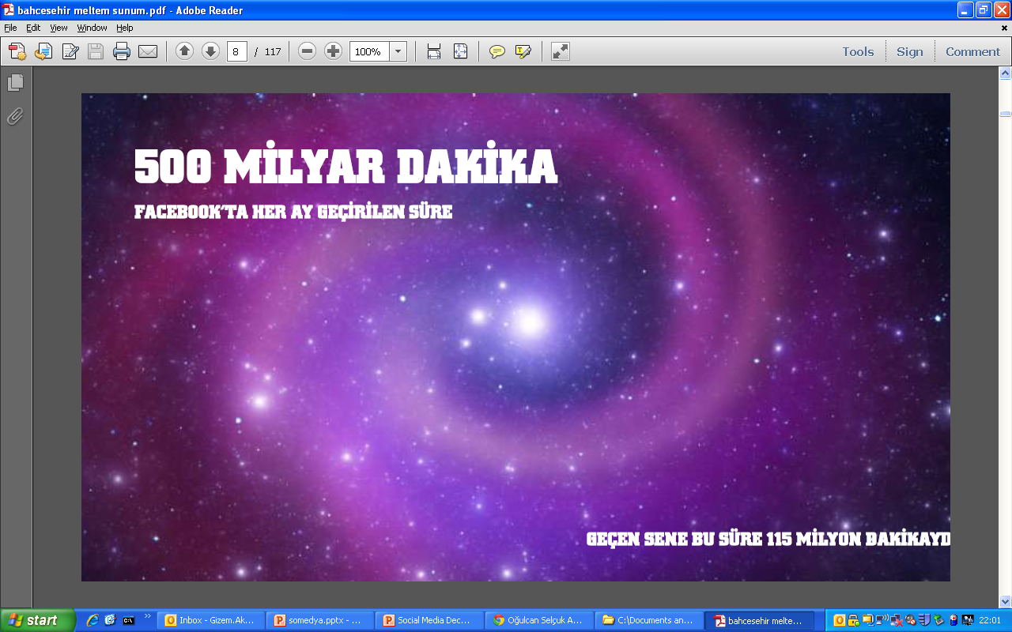

Slide 8
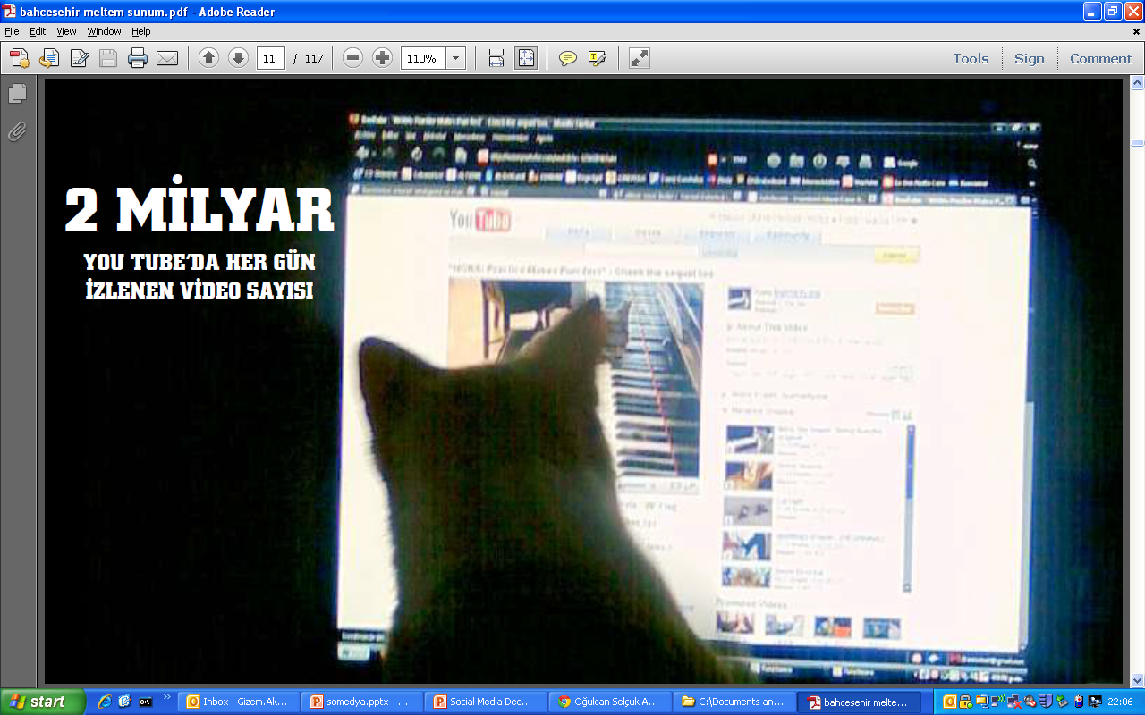

Slide 9
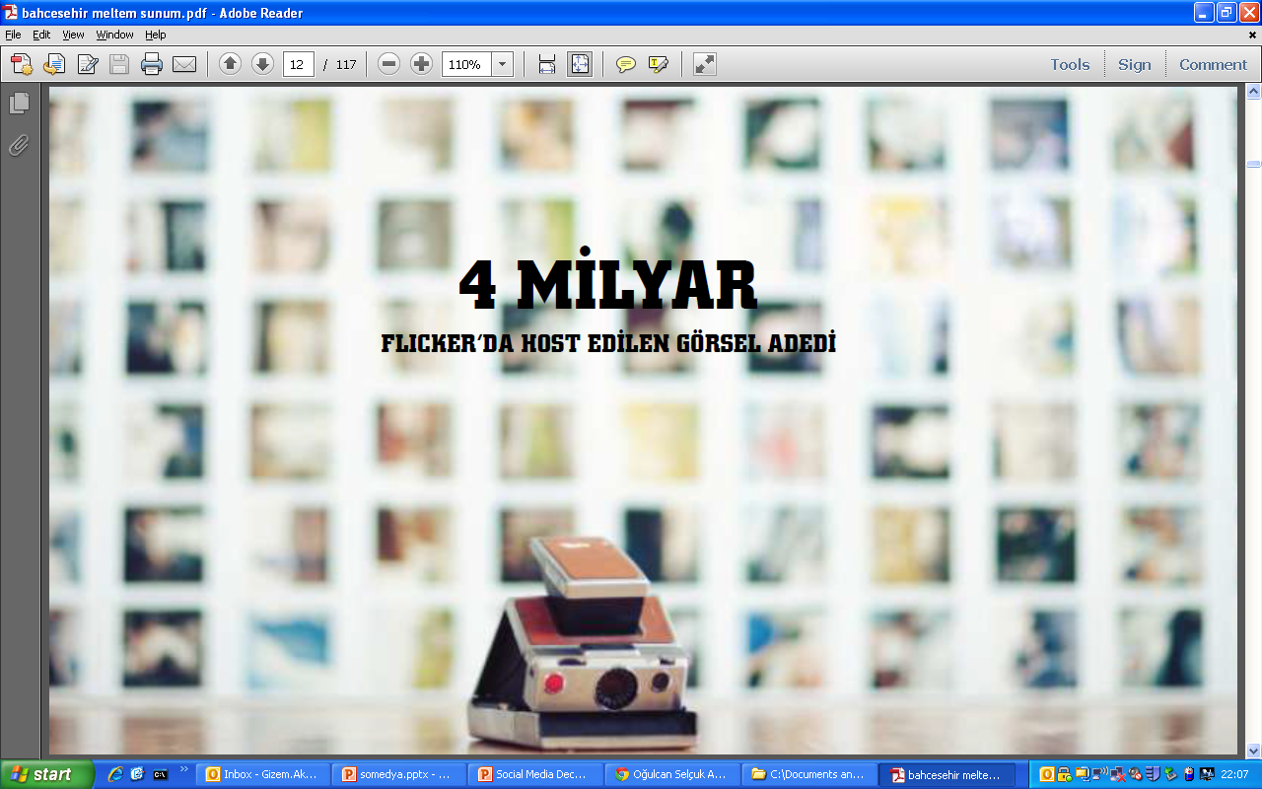

Slide 14
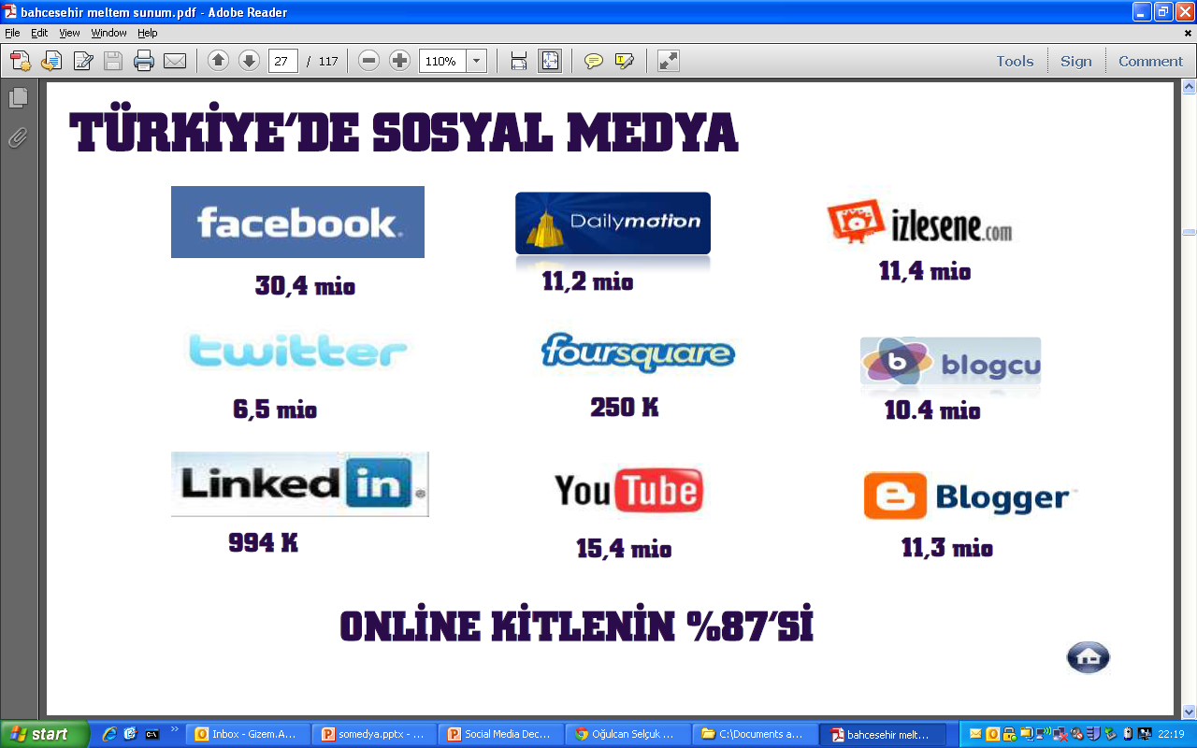
Aslında bu kadar basit...

Slide 15
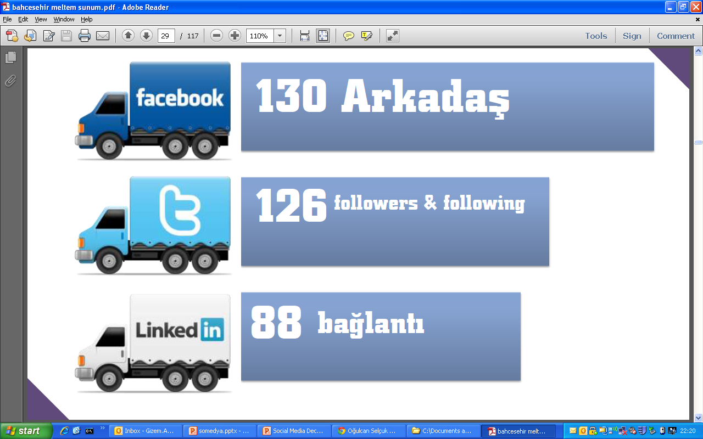
Aslında bu kadar basit...

Slide 16
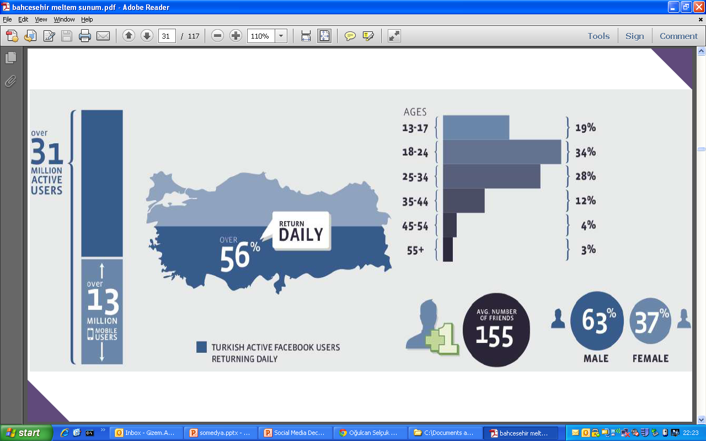
Aslında bu kadar basit...

Slide 17
Aslında bu kadar basit...

Slide 18
Aslında bu kadar basit...

Slide 19
Sosyal Medya Monitoring
Sosyal Medya Takibi
Tutarlı Sosyal Medya Sonuçları
Haftalık Raporlama

Slide 20
Sosyal Medya Monitoring Çemberi
1
Marka Evreni
Yaratma
5
Dinleme
Doğru kurgulanmış bir sosyal medya çemberi markanıza, bağlılık, güven ve tutku yaratır.
2
İzleme
4
ROI
3
Aksiyon

Slide 21
KRİZ YÖNETİMİ

Slide 23
Tesekkürler

